Slide 1
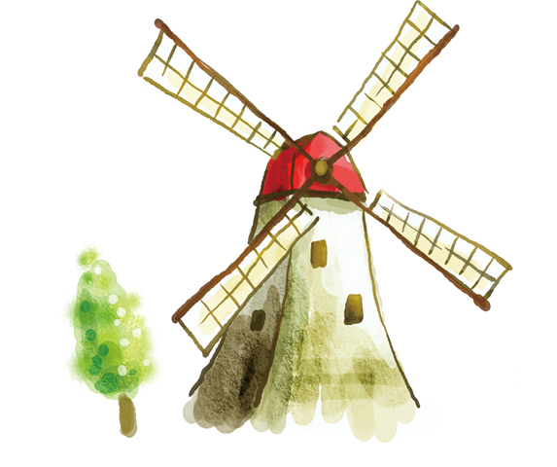
VBT TOÁN TUẦN 27

Slide 2
10
10
100
100
10
10

Slide 3
60
6
130
13
200
20
2

Slide 5
cm
m
m
cm

Slide 6
số mét cây dừa cao là:
17 + 5 = 22 ( m )
Đáp số: 22 m

Slide 7
1000
100
10
10
1000
100

Slide 8
m
km
cm

Slide 9
12 km
6 + 8 = 14 km
14 – 12 = 2 km

Slide 10
= 1000 m
s
đ
đ

Slide 11
100
Số ki-lô-mét quãng đường từ nhà bạn Ngân đến thành phố Cần Thơ dài là:
48 + 100 = 148 (km)
Đáp số: 148 km

